Slide 1

Презентация
к уроку по учебному предмету «Русский язык»
в 4-ом классе на тему
«Изложение»
с.36 упр.77 «Русский язык» В.П. Канакина 2 часть
(«Школа России»)
Презентацию подготовила:
Лещина Марина Владимировна,
учитель начальных классов
ГБОУ №604 Пушкинского района
Санкт-Петербурга

Slide 2
Цель и задачи урока:
Передать содержание текста по памяти с использованием плана и опорных слов.
Вспомним виды текстов.
Определим тему и главную мысль текста.
Составим план текста.
Будем записывать изложение по плану.

Slide 3
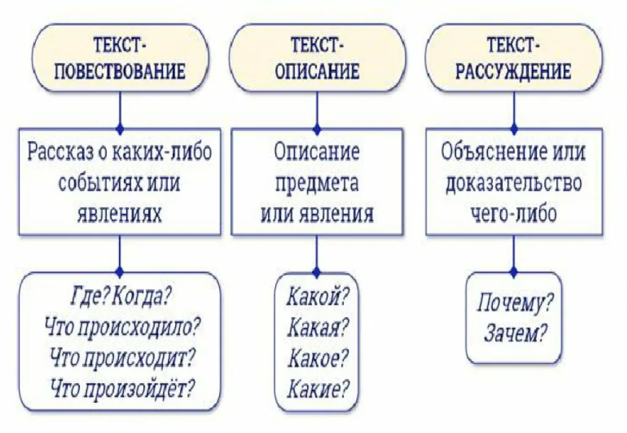
Вспомните и назовите типы текстов ?

Slide 4
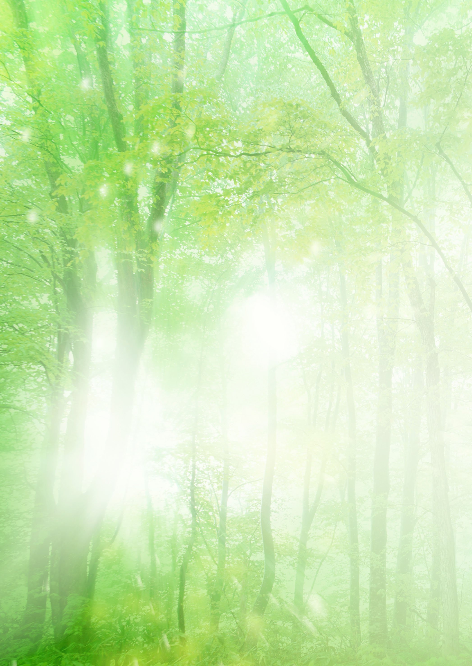
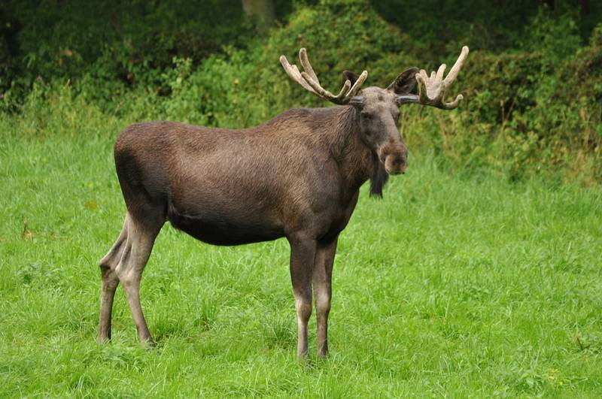
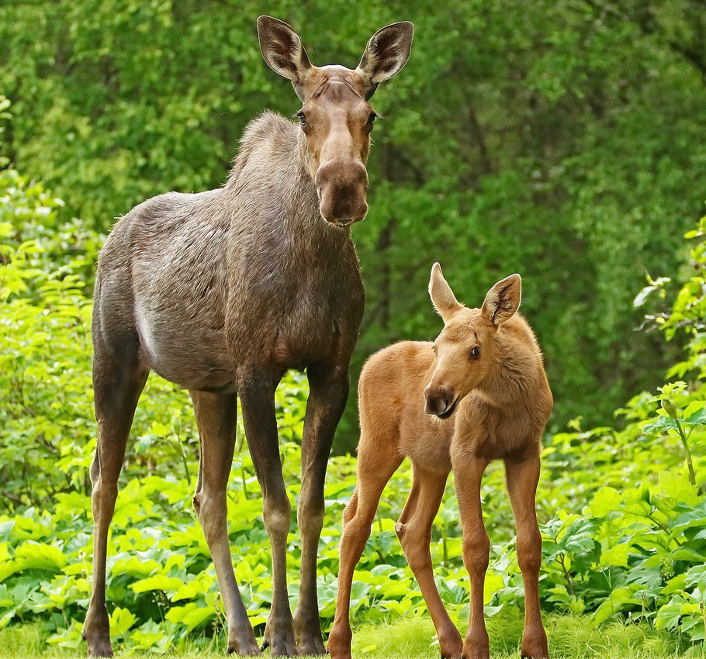

Подумай, о ком эта загадка ?
Не голос – громкая труба,
Большая верхняя губа.
На нем – громадные рога,
Ему природа дорога.
В лесу крупнее зверя не нашлось
Раз он – сохатый, значит – …
Лось

Slide 5
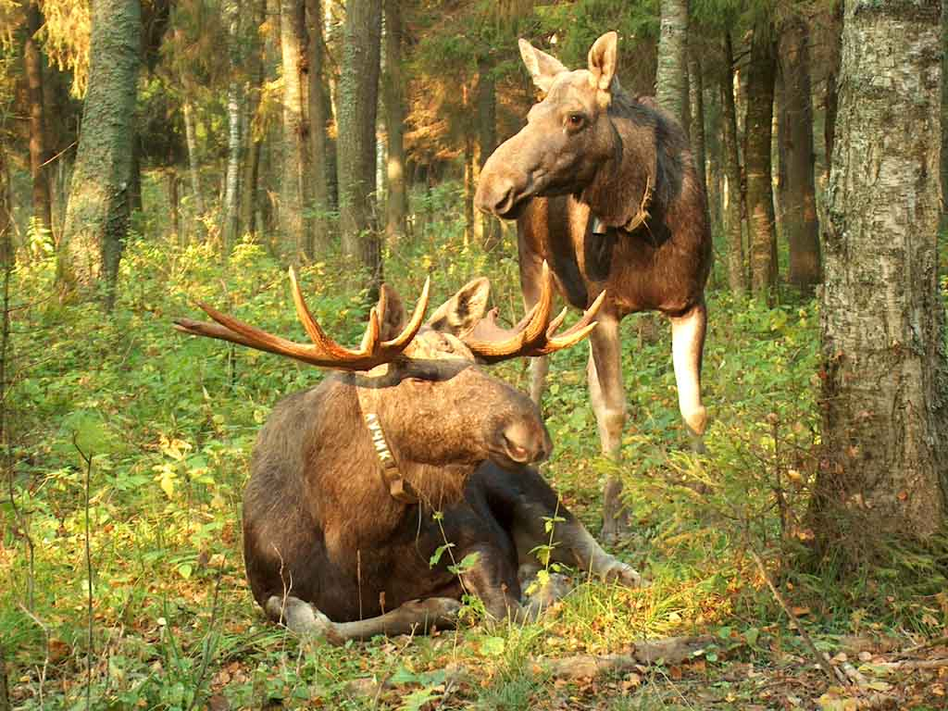
Лось или сохатый - так называют парнокопытное млекопитающее, одно из самых крупных зверей проживающих в лесу.
Именно из-за рыжей окраски новорождённых оленят это животное назвали лось, ведь в переводе со старославянского рыжий означает «олсь». Взрослая особь растёт до двух метров в высоту, самцы весят до 700 килограмм, а самки до 360 кг. Питаются растительностью. Они предпочитают питаться кустарниками, травой и молодыми деревьями. Иногда отправляются на поиски грибов и даже речных водорослей.
Самцы отличаются от самок рогами. Живут от 15-25 лет.
Эти животные обитают исключительно в Северном полушарии.
Про этих животных известно много интересных фактов.
Сохатые – прирожденные пловцы, они могут развивать скорость до 10 км/ч, а также задерживать дыхание под водой до одной минуты.
Лоси – очень быстрые животные. При беге они развивают скорость до 56 км/ч.
Молоко сохатых, которым они кормят своих маленьких лосят где-то в четыре раза жирнее, а также имеют в пять раз больше белков, чем молоко коров. По всему миру существуют лосефермы, хоть их и не очень много.

Slide 6
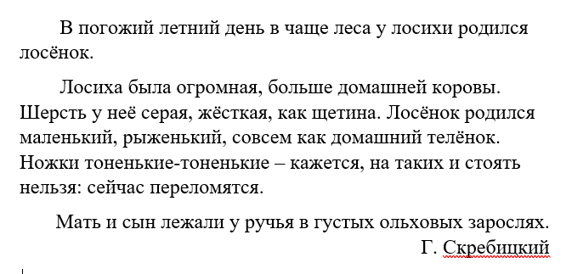
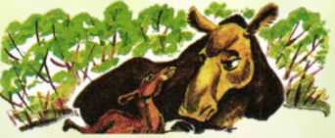
Прочитайте текст

Slide 7
Давай ответим на вопросы:
Какой вид текста ?
Встретились тебе непонятные слова ?
О ком говорится в тексте? Какова его тема, главная мысль?
Что произошло в погожий летний денёк ?
Как автор описывает лосиху?
Как автор описывает лосёнка ?
Где лежали мать и лосёнок ?
Сколько частей в тексте ?
описание
Чаща – густой, труднопроходимый лес.
Заросль - кустарник, растения, густо растущие на каком – либо месте.
Ольха -лиственное дерево или кустарник семейства березовых.

Slide 8
Лоси.
Рождение лосёнка.
Лосиха и лосёнок.
Как озаглавим текст ?
В каком из данных заголовков более точно отражается тема текста ?
Лосиха и лосёнок.

Slide 9
Приступаем к составлению плана
ПЛАН
Рождение лосёнка.
2. Огромная лосиха и маленький лосёнок.
3. Отдых у ручья в зарослях.

Slide 10

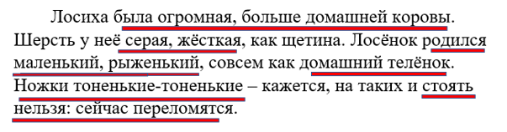
Пробуем пересказать по плану и выделяем слова «помощники» для написания изложения
Рождение лосёнка.
Огромная лосиха и маленький лосёнок.
Отдых у ручья в зарослях

Slide 11
Орфографическая минутка
В погожий летний день в чаще леса у лосихи родился лосёнок.
Лосиха была огромная, больше домашней коровы. Шерсть у неё серая, жёсткая, как щетина. Лосёнок родился маленький, рыженький, совсем как домашний телёнок. Ножки тоненькие-тоненькие – кажется, на таких и стоять нельзя: сейчас переломятся.
Мать и сын лежали у ручья в густых ольховых зарослях.
Г. Скребицкий

Slide 12
Повторное чтение текста.
Самостоятельная работа.
Запись текста по памяти (пользуемся планом и опорными словами).
План.
Рождение лосёнка.
(в погожий, летний, родился)
2. Огромная лосиха и маленький лосёнок.
(огромная, домашней, серая, жёсткая как щетина, родился, маленький, рыженький, как домашний, тоненькие-тоненькие, нельзя стоять, переломятся)
3. Отдых у ручья в зарослях.
(густых, ольховых)

Slide 13
ИТОГ УРОКА
Какую работу выполняли на уроке?
Кто успел написать изложение ?
Кому ещё надо время ?

Slide 14
Использованные Интернет-ресурсы:
Фон. https://yandex.ru/images/search?text
https://zagadki-dlya-detej.ru/zagadki-pro-losya/
https://mp3spy.cc/
https://more-dokladov.ru/doklad-soobshchenie/zhivotnye/los-opisanie-zhivotnogo-dlya-detej-1-2-4-3-5-klassa
5.https://yandex.ru/images/search?from=tabbar&text=%D0%BA%D0%B0%D1%80%D1%82%D0%B8%D0%BD%D0%BA%D0%B0%20%D0%BB%D0%BE%D1%81%D0%B8%D1%85%D0%B0%20%D1%81%20%D0%BB%D0%BE%D1%81%D1%91%D0%BD%D0%BA%D0%BE%D0%BC

